Slide 1
飲む行為に付加価値を与えるグラス型ディスプレイ
石井万里(電気通信大学2年)、千葉桃子(武蔵野美術大学3年)
栗田侑弥（電気通信大学2年）、中村俊勝（北陸先端科学技術大学院大学 2 年 ）
Notes:
電気通信大学学域2年の石井万里と申します。
本日は、我々が開発している
「飲む行為に付加価値を与えるグラス型ディスプレイ」
について説明させていただきます。

Slide 2
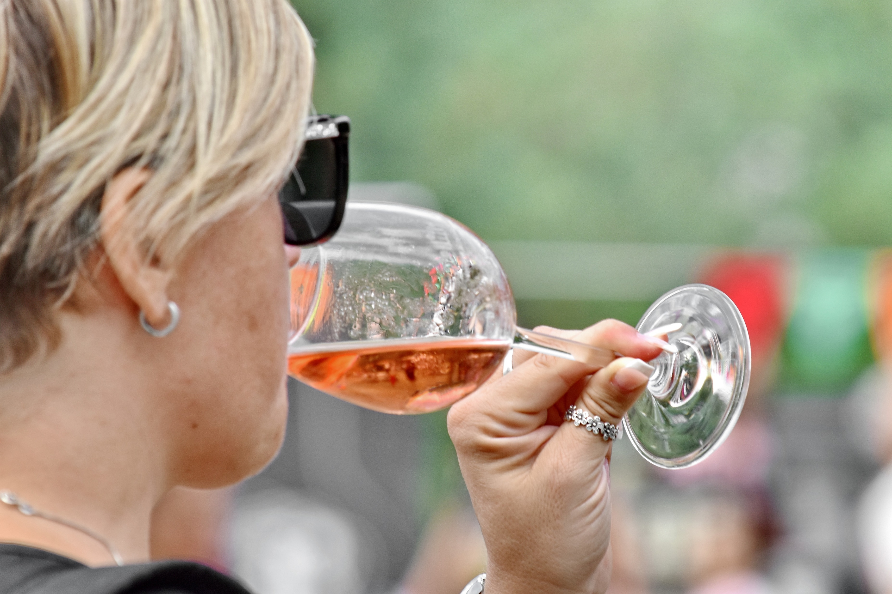
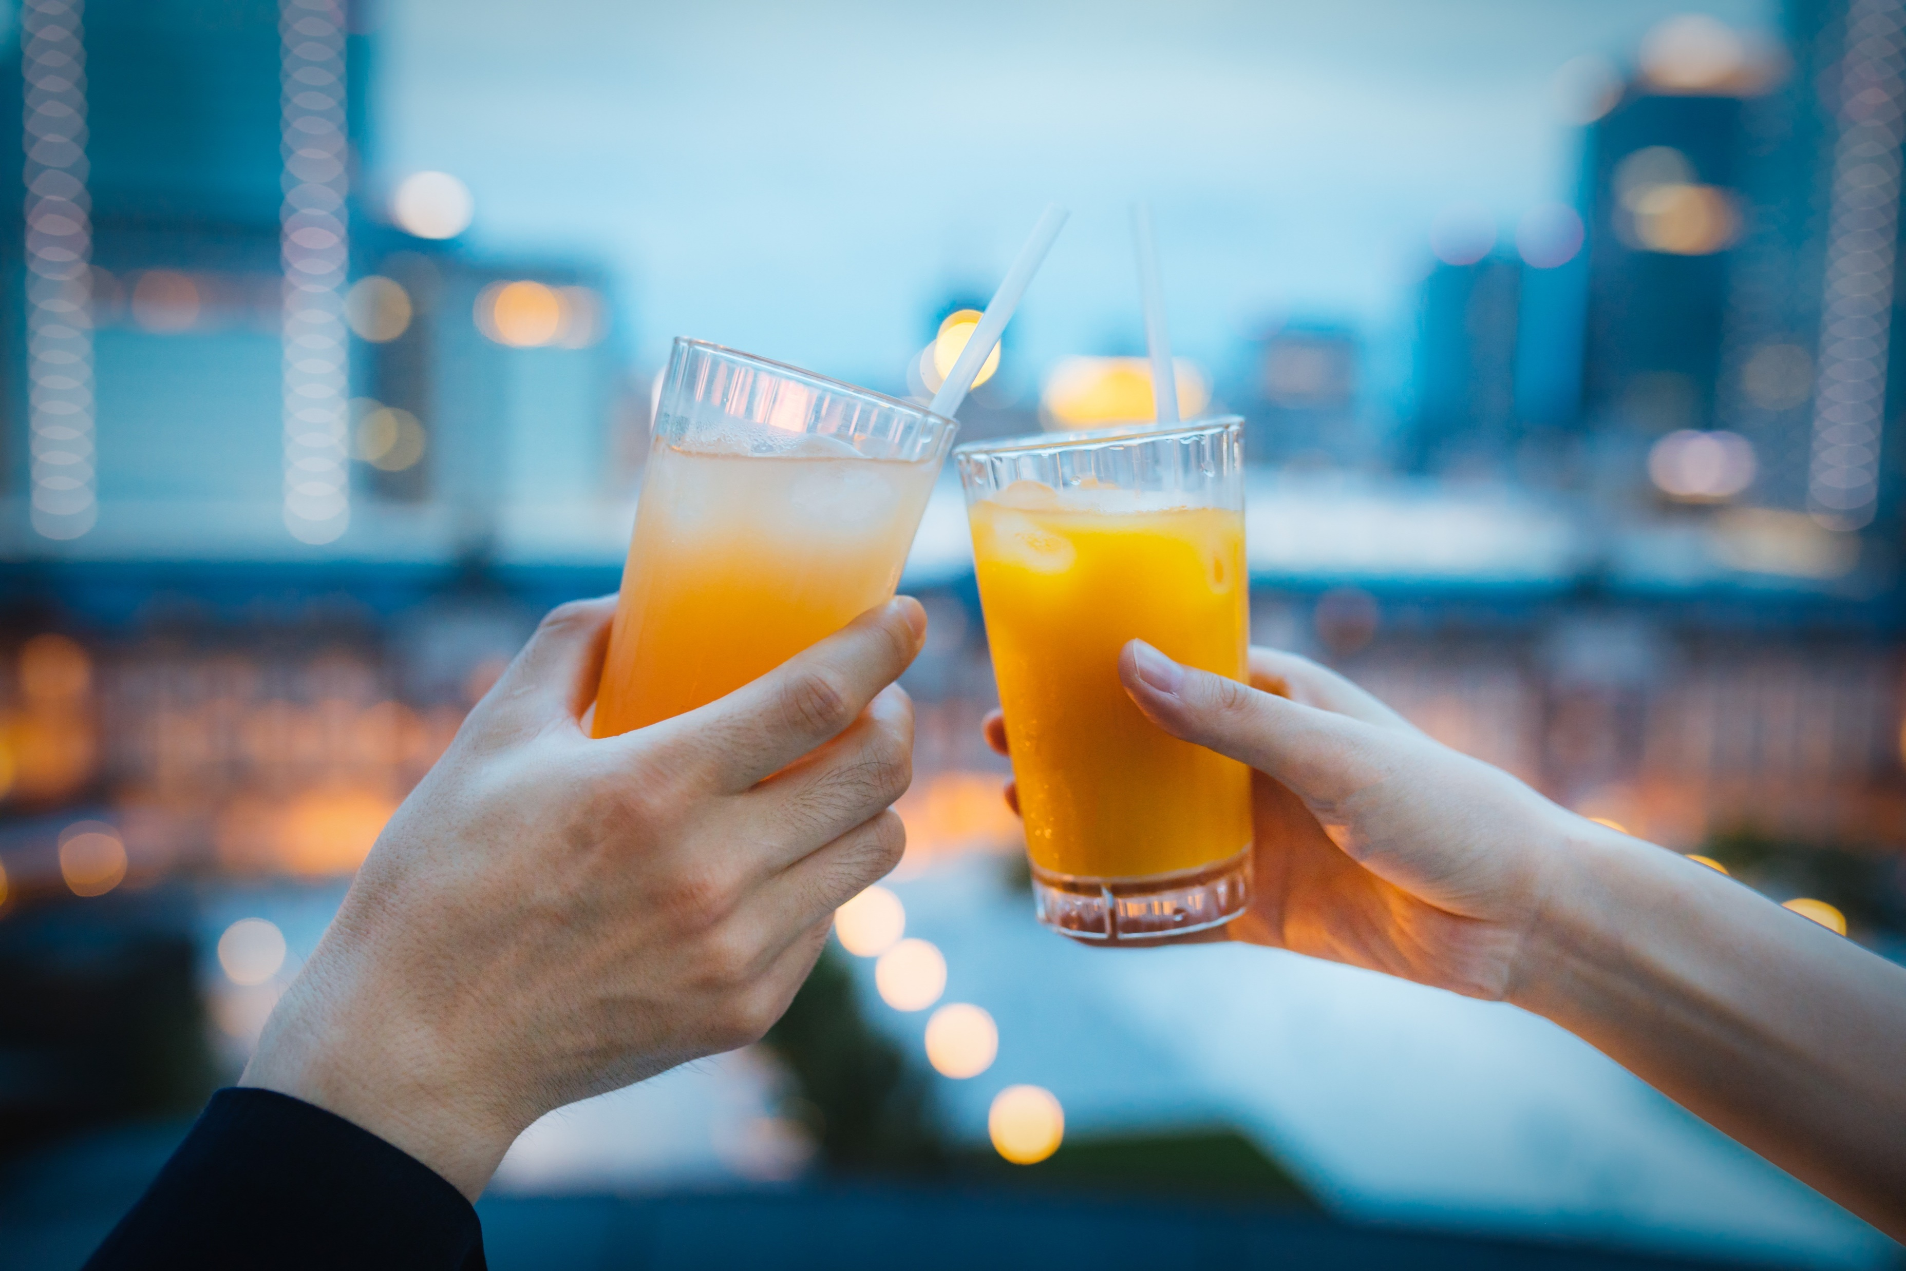
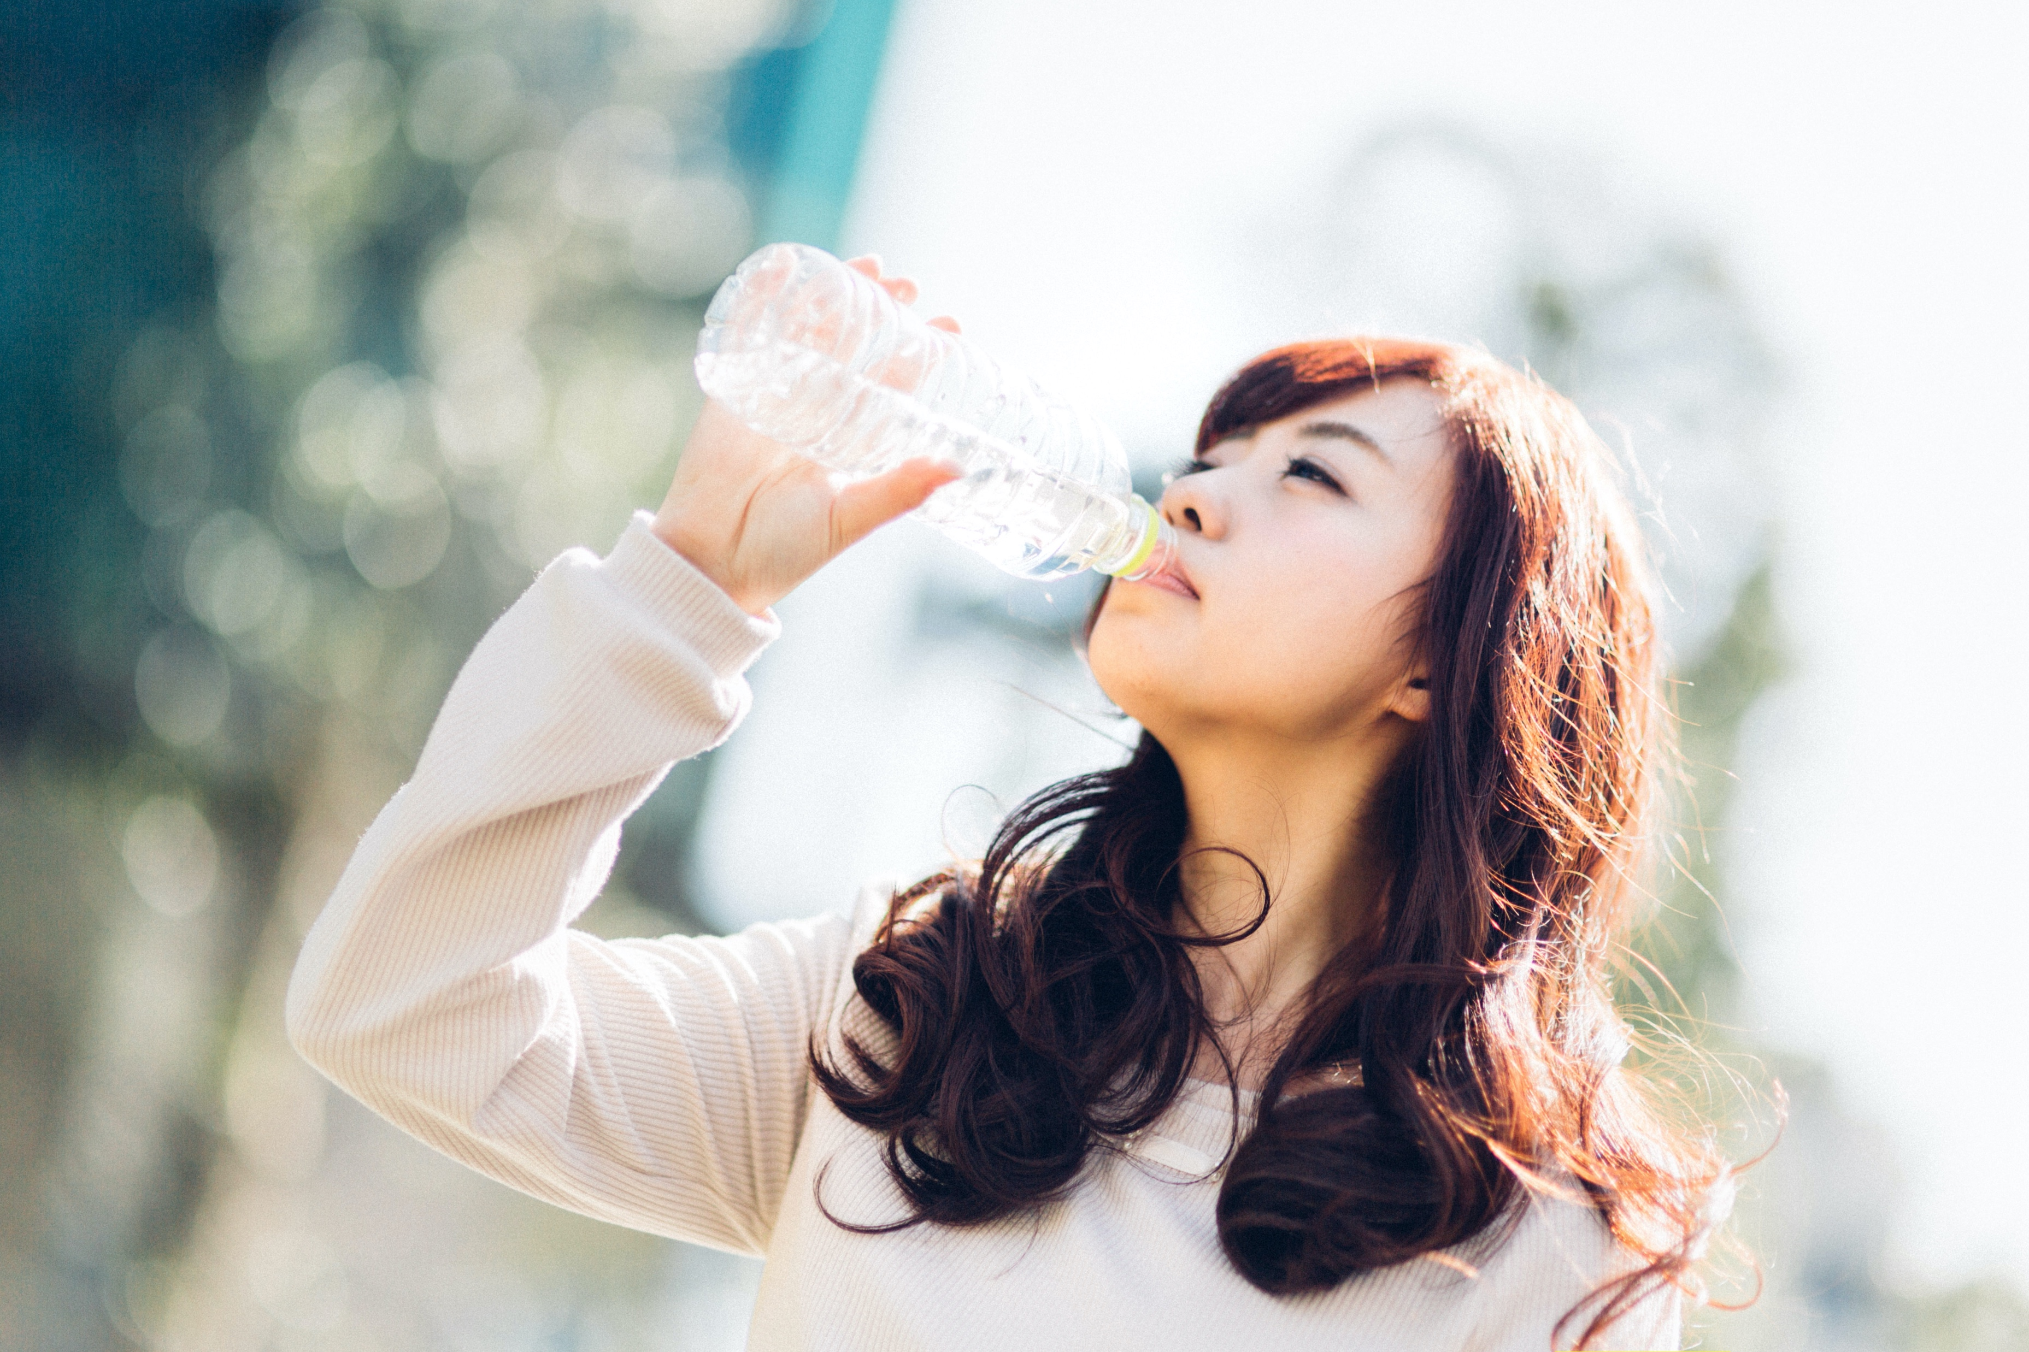
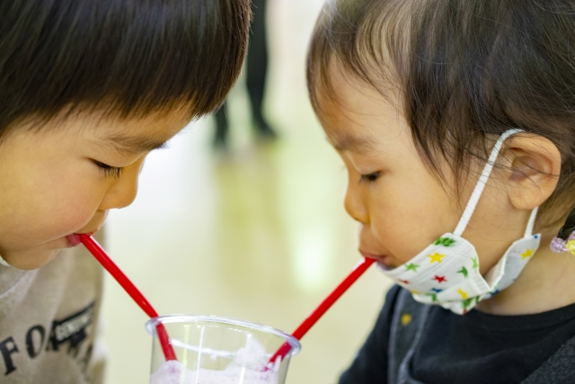
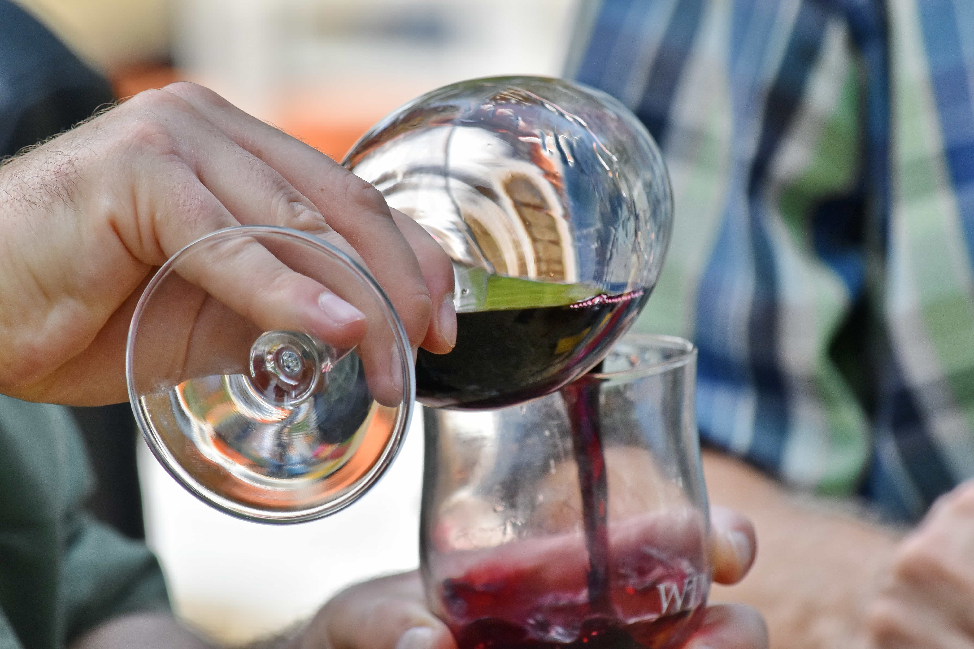
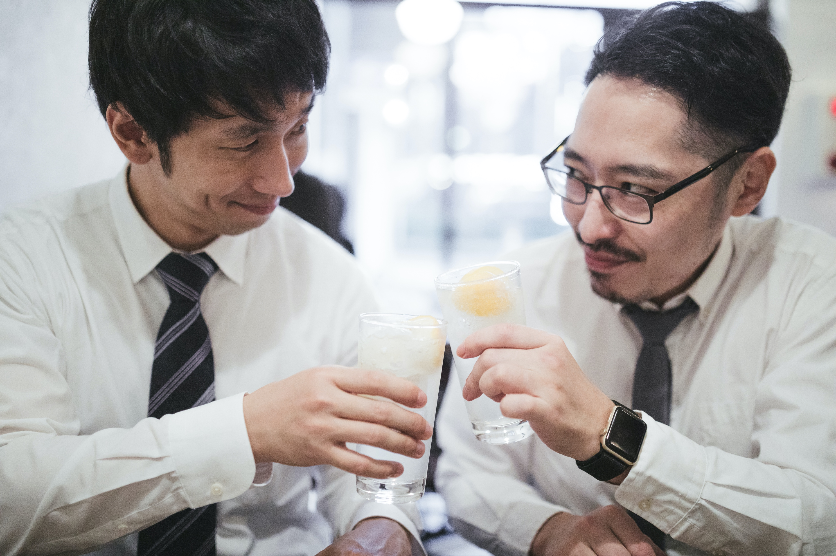
グラスと人とのインタラクション
五感を使った様々な動作での鑑賞
Notes:
私たちは日々様々なものを飲んでいます。
特にグラスから飲料を飲むという行為は、様々な興味深い動作で構成されています。
例えば、ワインをテイスティングするとき実際に飲むという行為の前に我々はまずグラスの持ち手部分を持ち、グラスを傾けながら注がれた液体の色を様々な角度から鑑賞します。さらに手に持ったグラスを

Slide 3

提案
「グラスで水を飲む」という行為に着目
グラスとの様々なインタラクション
これらの所作の楽しさを増大させ、より魅力的にしたい
これを「グラス視点」で可能にする新しいデバイスを提案
グラス視点での、使用者の「より近い」ところからの動作計測を可能に
グラス視点での、使用者の「より近い」ところへの直接的な映像提示を可能に
Notes:
そこで我々は、このような「グラスを使って飲む」ために行う様々な行為・動作に着目し、飲むだけでないグラスとの各インタラクションの楽しさを増大させ、より魅力的なものにしたいと考えました。
「水を飲む」前後動作における

Slide 4
プロトタイピング
カップ、ステム、プレートで構成
プレート部にカメラとプロジェクタ内蔵
ステム部の先の魚眼レンズを通して
カップ部全体へ映像投影を行う

Slide 5
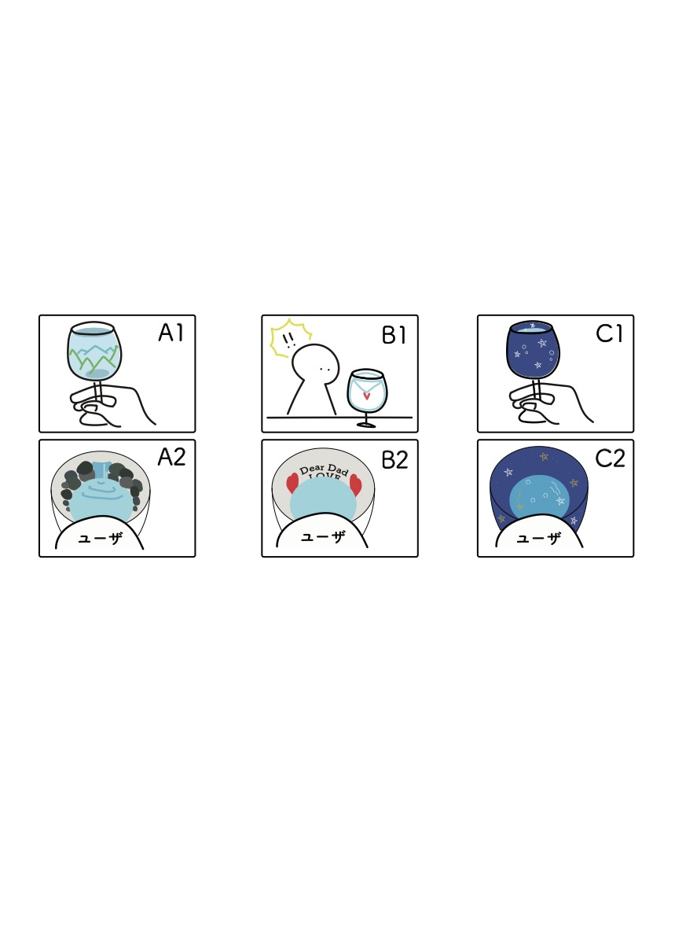
アプリケーション案
飲む前後の「眺める」体験の拡張
「一度きりの飲む行為」の演出
「飲み込む」体験の拡張

Slide 6
まとめと今後の展望
まとめ
「飲む」行為に着目したグラス型ディスプレイ
リアルタイムな計測による視覚情報の提示
今後の展望
アプリケーションの試作
プロトタイプの改良
グラスと人との関係性の多様さに対応したコンテンツの研究
企業連携

Slide 7
「飲む」＋「視覚」の関係性
・飲みたくなるか(グラスとの関わりがある前)
パッケージや飲料の色など
・飲んでいる最中(グラスとの関わりがある状態)
見た目から炭酸を感じる

